Slide 1

















整理番号:
（タイトル）
関連するゴール
愛知県と連携して実施したいこと
・
・
提供できること・もの
・
・
PROFILE
（必要に応じて）
写真やロゴマーク
（企業・団体名）
（説明）
担当者名：
電話番号：
メールアドレス：

Slide 2
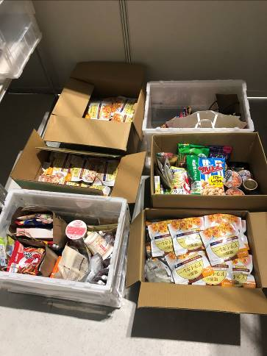
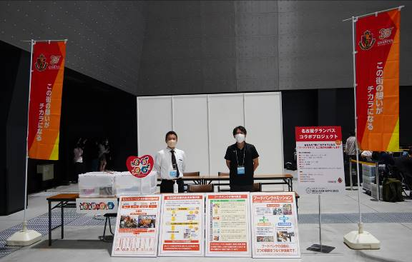
整理番号:
記入例
記載不要
愛知県と連携したフードドライブの取組
関連するゴールのみ残し、
それ以外のゴールは削除してください。
取り組みたいことのタイトルを記載してください。
関連するゴール
愛知県と連携して実施したいこと
家庭で余っている食品を集めて、食品を必要としている地域のフードバンク等の生活困窮者支援団体、子ども食堂、福祉施設等に寄付するフードドライブの活動を実施しています。
フードドライブの活動の場をさらに広げるため、県庁舎や県が実施するイベント会場で食品の提供を受け付けたいと考えております。
取り組みたいことを具体的に記載してください。
記載方法は自由で、写真やイラスト等の掲載も可能です。
提供できること・もの
・食品の受付スタッフ
・広報用ののぼりやパネル
・回収した食品の仕分け、フードバンク等の支援団体への輸送
具体的に記載してください。
記載方法は自由で、写真やイラスト等の掲載も可能です。
PROFILE
企業・団体等名と、事業概要を記載してください。
（必要に応じて）
写真やロゴマーク
〇〇〇〇
SDGsの理念に沿いながら、持続可能な地域・社会づくりの実現に向けて、
地域密着の店舗を愛知県内に展開しています。
担当者名：
電話番号：
メールアドレス：
必ず記載してください。

